Slide 1


บทที่ 10
การดูแลเกี่ยวกับ
ความต้องการออกซิเจน
CPN 1109 เทคนิคการช่วยเหลือดูแลบุคคลขั้นพื้นฐาน
(Basic Nursing Assistant Technique)

Slide 2

วัตถุประสงค์เชิงพฤติกรรม
เมื่อสิ้นสุดการศึกษาบทนี้แล้ว ผู้เรียนจะสามารถ
1. ระบุปัจจัยที่ขัดขวางการได้รับออกซิเจนของบุคคลได้
2. บอกการประเมินปัญหาการได้รับออกซิเจนได้
3. บอกการช่วยเหลือเพื่อส่งเสริมให้บุคคลได้รับออกซิเจนอย่างเพียงพอได้
4. บอกหลักการดูดเสมหะทางท่อหลอดลมคอได้ถูกต้อง
5. บอกหลักการช่วยเหลือผู้ป่วยที่ได้รับออกซิเจนได้ถูกต้อง
6. ปฏิบัติการดูดเสมหะทางท่อหลอดลมคอได้อย่างถูกต้องและปลอดภัย
7. ปฏิบัติการให้ออกซิเจนได้ถูกต้องและปลอดภัย

Slide 3
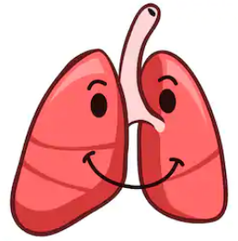
Discussion!!!
ออกซิเจน (oxygen)
มีความสำคัญต่อมนุษย์อย่างไร
O₂ CO₂
https://www.shutterstock.com/th/search/lung+cartoon

Slide 4
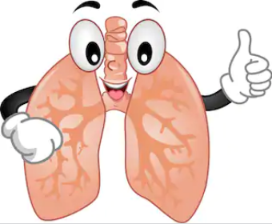
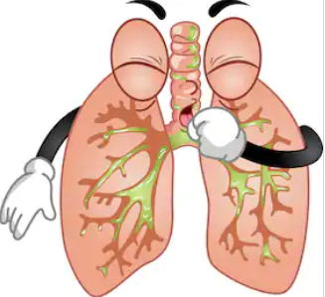
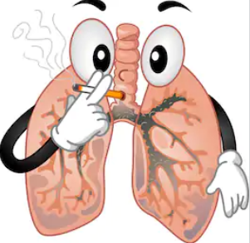

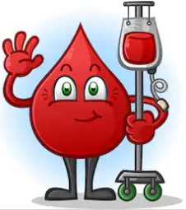
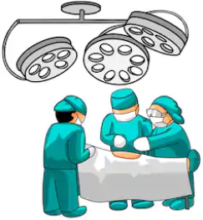
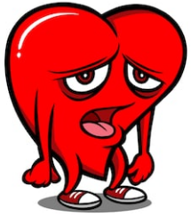

ปัจจัยขัดขวาง
การได้รับออกซิเจน
https://www.shutterstock.com/th

Slide 5
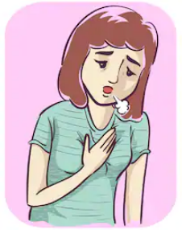
การประเมินปัญหาการได้รับออกซิเจน
ระบบหายใจ
ระบบไหลเวียนโลหิต
ระบบประสาท
oxygen saturation
(วัฒนา พันธุ์ศักดิ์, 2553; Peterson, 2017)
https://www.shutterstock.com/th/search/dyspnea

Slide 6
ระบบหายใจ
ผู้ป่วยบ่นหายใจไม่สะดวก ต้องนั่งหายใจ กระสับกระส่าย รู้สึกมึน ๆ สับสน
หายใจเร็ว อัตราการหายใจมากกว่า 28 ครั้ง/นาที
การหายใจไม่สม่ำเสมอ หายใจเข้าลึกกว่าหายใจออก หายใจหอบ
หายใจเข้ามีเสียงดัง ปีกจมูกบาน
หากพร่องออกซิเจนในระดับรุนแรง ผู้ป่วยจะหยุดหายใจ
(วัฒนา พันธุ์ศักดิ์, 2553; Peterson, 2017)

Slide 7
ระบบไหลเวียนโลหิต
ระดับน้อย ปวดศีรษะ คลื่นไส้ อาเจียน ผิวหนังเริ่มซีด
ระดับปานกลาง ชีพจรเบาเร็ว หัวใจเต้นเร็ว ความดันเลือดสูง
ระดับรุนแรง ผิวหนังสีเขียวคล้ำ โดยเฉพาะบริเวณริมฝีปาก เล็บมือ และเล็บเท้า หัวใจเต้นช้า จังหวะการเต้นไม่สม่ำเสมอ เจ็บหน้าอก ความดันโลหิตต่ำ เกิดภาวะหัวใจวาย
(วัฒนา พันธุ์ศักดิ์, 2553; Peterson, 2017)

Slide 8
ระบบประสาท
ระดับน้อย ง่วงนอน อ่อนเพลีย กระสับกระส่าย หงุดหงิด
ระดับรุนแรง เพ้อ ชัก หมดสติ
(วัฒนา พันธุ์ศักดิ์, 2553; Peterson, 2017)

Slide 9
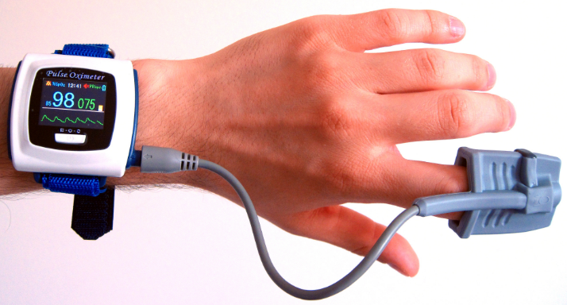
Arterial oxygen saturation; SpO₂
ค่าเปอร์เซ็นต์ความอิ่มตัวของก๊าซออกซิเจนในเลือด
ค่าปกติไม่ควรต่ำกว่า 95%
ผู้ป่วยที่มีค่า SpO₂ น้อยกว่า 90% จะมีภาวะขาดก๊าซออกซิเจน (Wider & Finkelmeur, 2000 อ้างถึงใน วัฒนา พันธุ์ศักดิ์, 2553)
(วัฒนา พันธุ์ศักดิ์, 2553; Peterson, 2017)
https://en.wikipedia.org/wiki/Pulse_oximetry

Slide 10
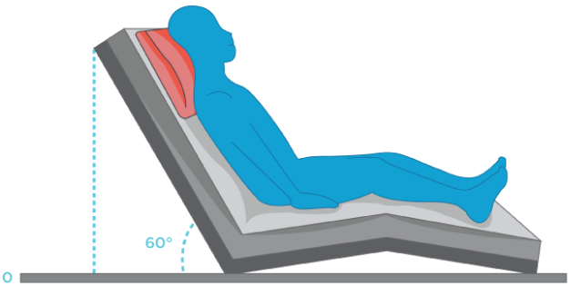
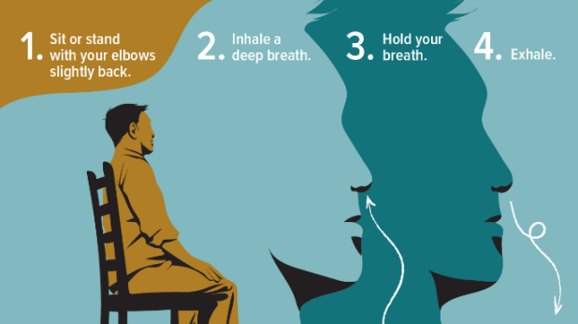
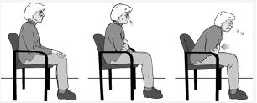
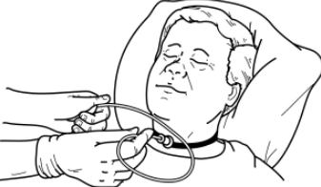
การช่วยเหลือเพื่อส่งเสริม
การได้รับออกซิเจนอย่างเพียงพอ
Positioning Deep Breathing Exercise
Effective Cough Suctioning

Slide 11
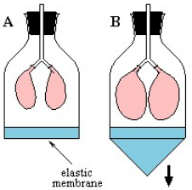
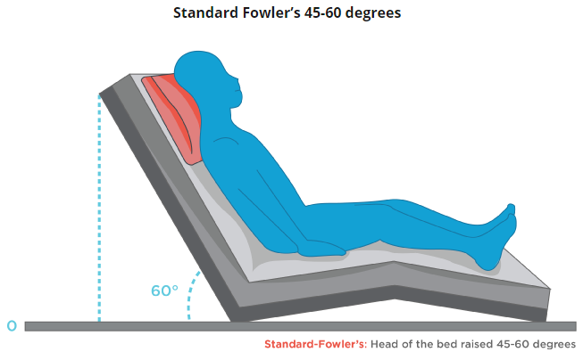
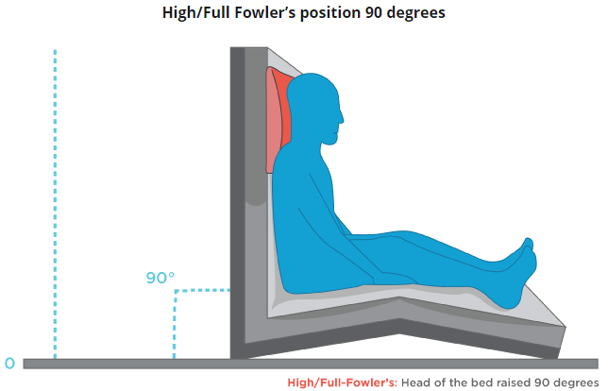
Positioning
https://hub.permobil.com/blog/fowlers-position-beyond-the-bed
https://physics.stackexchange.com/questions/399816/what-is-the-principle-behind-the-expansion-and-contraction-of-balloon-in-the-bot

Slide 12

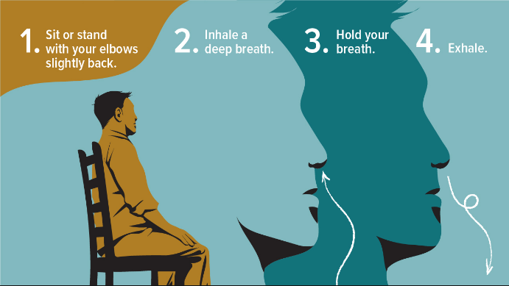
Deep Breathing Exercise
เพิ่มการขยายตัวของปอด (Lung expansion)
ป้องกันการเกิดปอดแฟบ (Atelectasis)
(รัตนา มาศเกษม, 2552; Perry & Potter, 2019)
https://www.healthline.com/health/copd/breathing-exercises

Slide 13

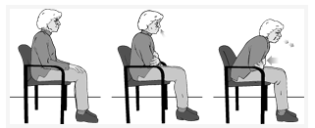
Effective Cough
ส่งเสริมทางเดินหายใจให้โล่ง และเพิ่มการแลกเปลี่ยนแก๊สที่ปอด
ขับสารคัดหลั่ง ได้แก่ เสมหะ น้ำลาย ให้ออกทางทางเดินหายใจ
ป้องกันการอุดตันทางเดินหายใจ
ลดการติดเชื้อในทางเดินหายใจ
ป้องกันภาวะปอดแฟบ
(รัตนา มาศเกษม, 2552; Perry & Potter, 2019)
https://my.clevelandclinic.org/health/articles/8697-coughing-controlled-coughing

Slide 14

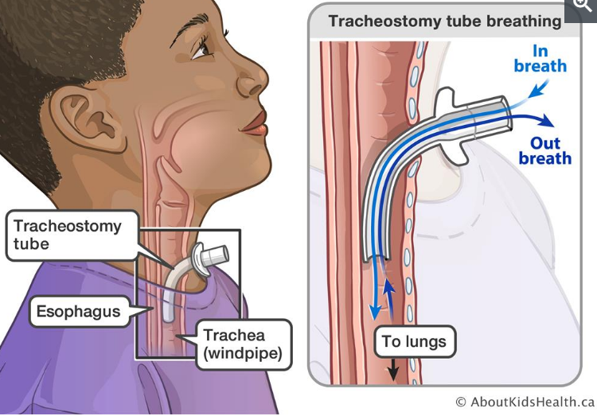
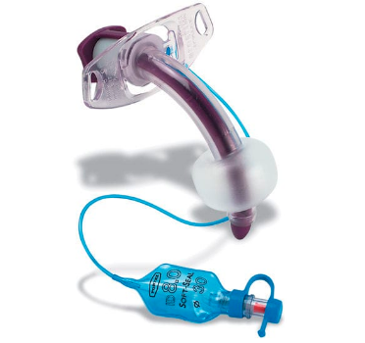
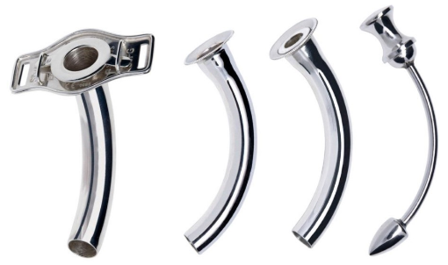
Tracheostomy Tube Suctioning
Portex tube/ Shiley tube
http://www.medicalexpo.com/prod/smiths-medical/product-77318-489066.html
https://www.aboutkidshealth.ca/Article?contentid=3264&language=English
https://www.kapitex.com/tracheostomy/tracheostomy-tubes/negus-silver-tracheostomy-tubes/
Silver tube

Slide 15

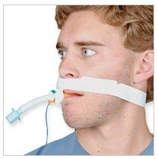
Tracheostomy Tube Suctioning
ข้อบ่งชี้
หายใจมีเสียงดัง ได้ยินเสียงเสมหะภายในท่อหลอดลม ฟังปอดมี Rhonchi
ผู้ป่วยไม่สามารถไอเอาเสมหะออกมาเองได้
สัญญาณชีพ อัตราการเต้นของชีพจร และการหายใจเพิ่มขึ้น โดยที่ไม่มีสาเหตุอื่น
สีหน้าท่าทางไม่สุขสบาย กระสับกระส่าย
ผิวหนังมีสีเขียวคล้ำ
ก่อนจัดท่าผู้ป่วยที่ไม่รู้สึกตัว และก่อนให้อาหารทางสายยาง
ก่อนและหลังที่เอาลมออกจากกระเปาะลูกโป่งท่อ (cuff)
ผู้ป่วยรู้สึกมีเสมหะ และต้องการให้ดูดเสมหะ
(รัตนา มาศเกษม, 2552; วัฒนา พันธุ์ศักดิ์, 2553; Perry & Potter, 2019)
https://www.alibaba.com/product-detail/endotracheal-tube-ET-Tape-II_255323442.html

Slide 16

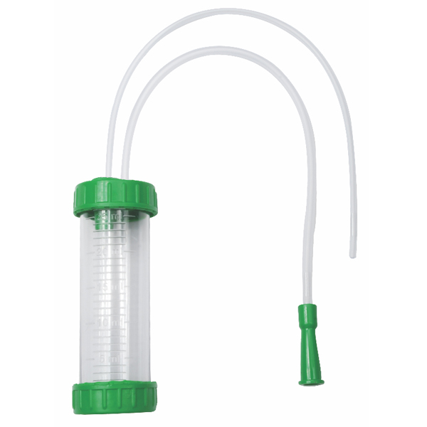
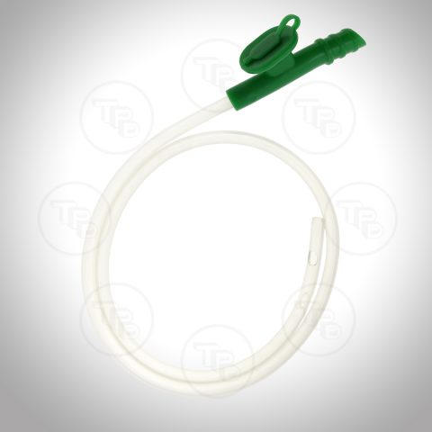
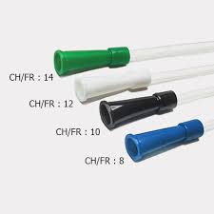
Tracheostomy Tube Suctioning
วัตถุประสงค์
ช่วยดูดเสมหะให้ผู้ป่วยที่ไม่สามารถขับเสมหะได้
ป้องกันการอุดตันทางเดินหายใจ
ส่งเสริมให้ทางเดินหายใจโล่ง และหายใจได้สะดวก
ป้องกันการสำลักของสารคัดหลั่งลงสู่ทางเดินหายใจ
ป้องกันหรือช่วยลดการติดเชื้อของทางเดินหายใจ
เก็บเสมหะส่งตรวจ
(รัตนา มาศเกษม, 2552; วัฒนา พันธุ์ศักดิ์, 2553; Perry & Potter, 2019)
https://www.polymedicure.com/?wpccategories=mucus-extractors

Slide 17

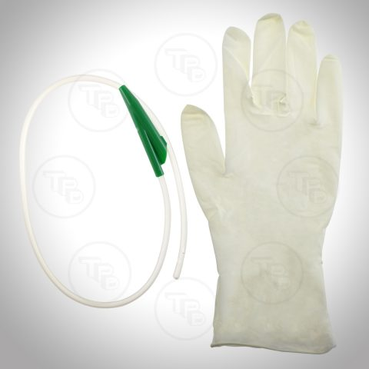
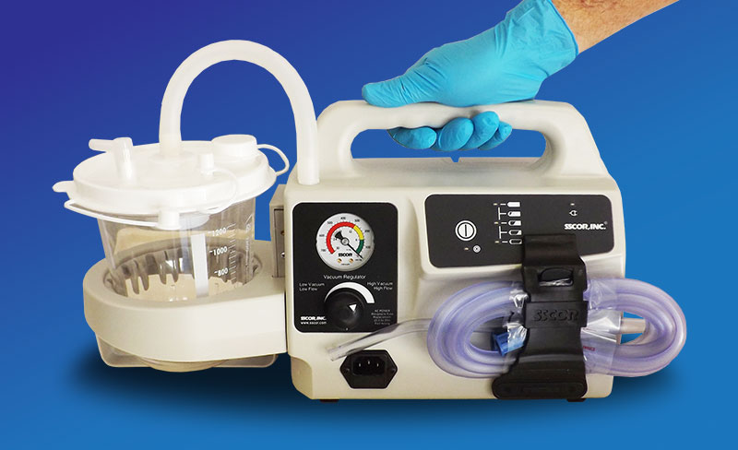
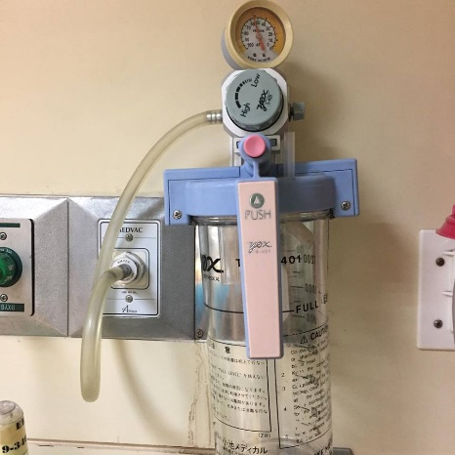
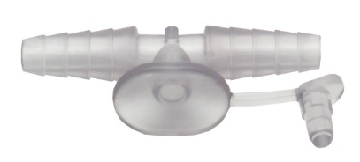
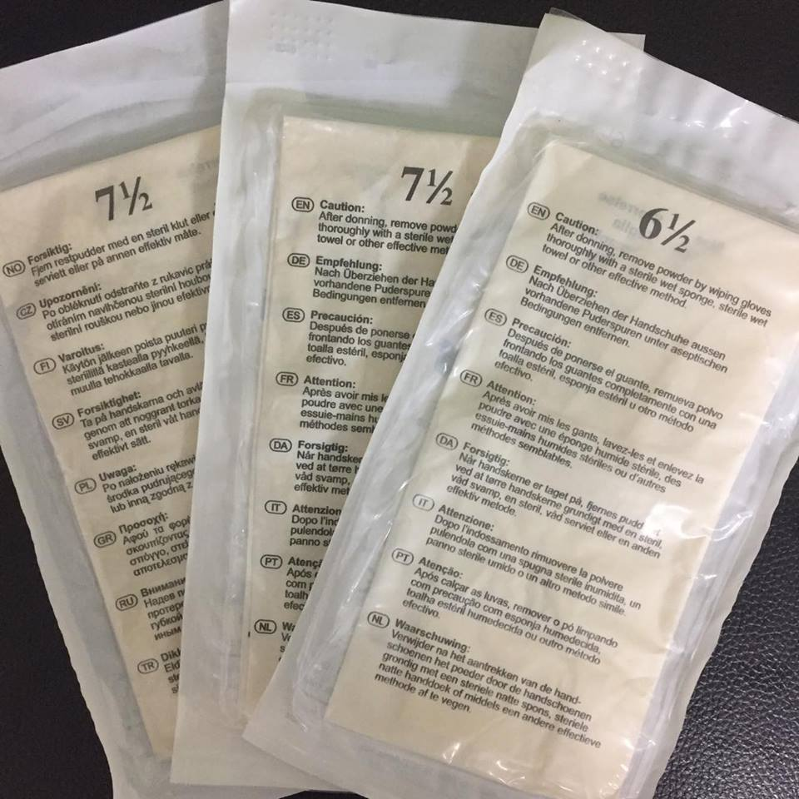
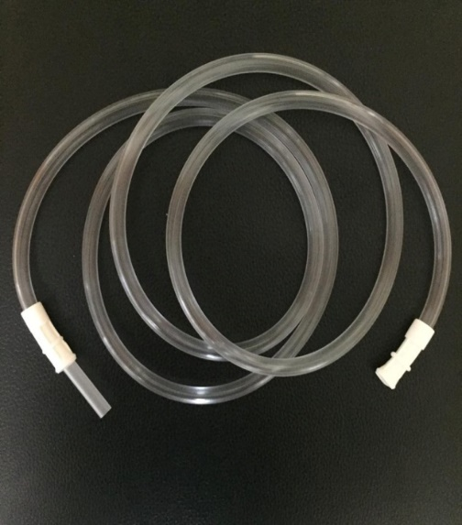
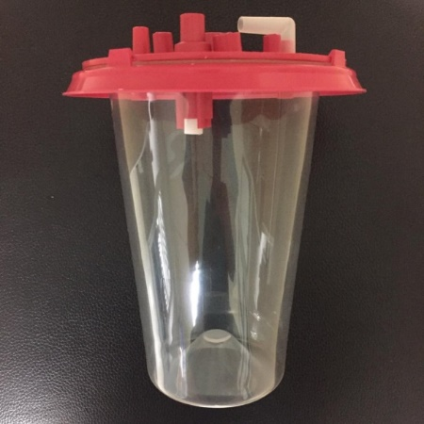
อุปกรณ์/ เครื่องมือ
Tracheostomy Tube Suctioning

Slide 18

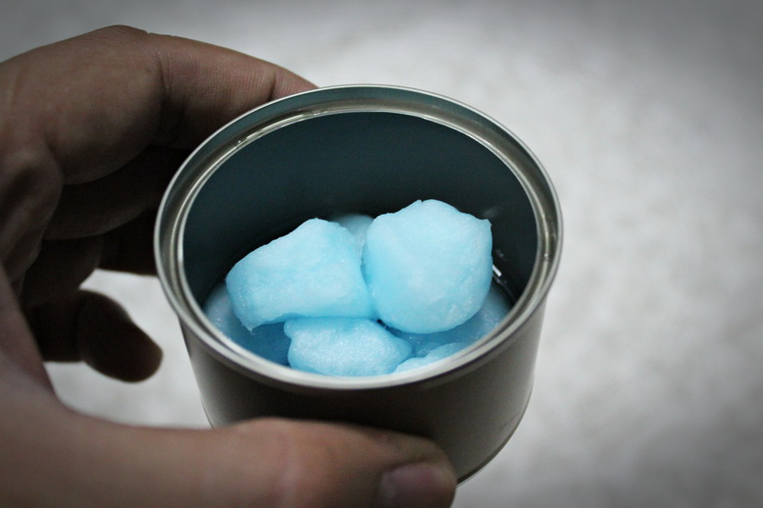
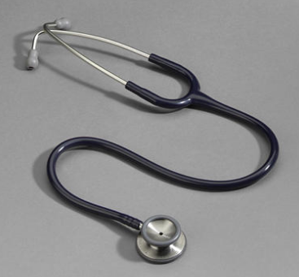
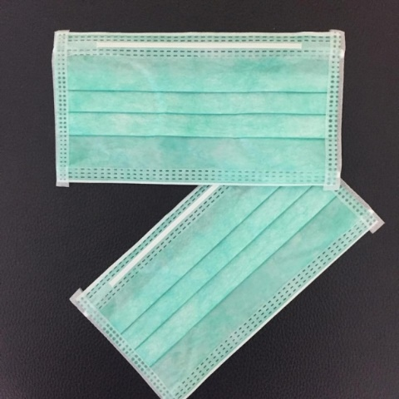
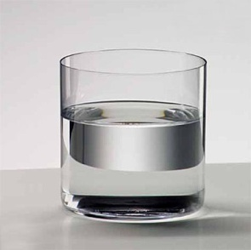
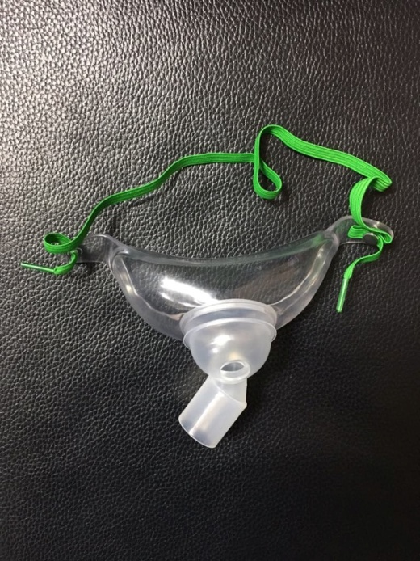
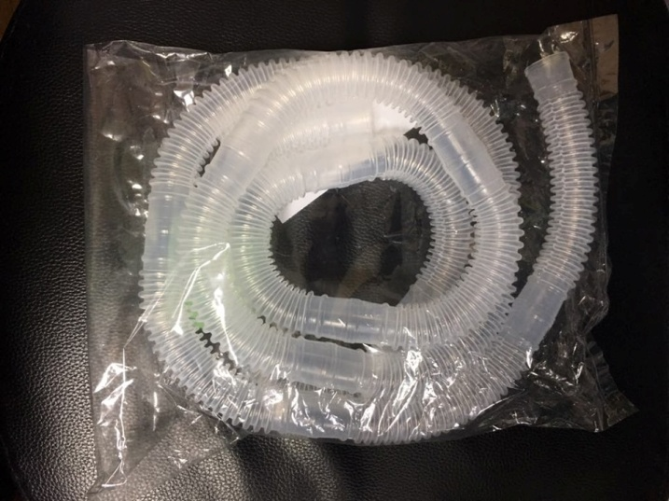
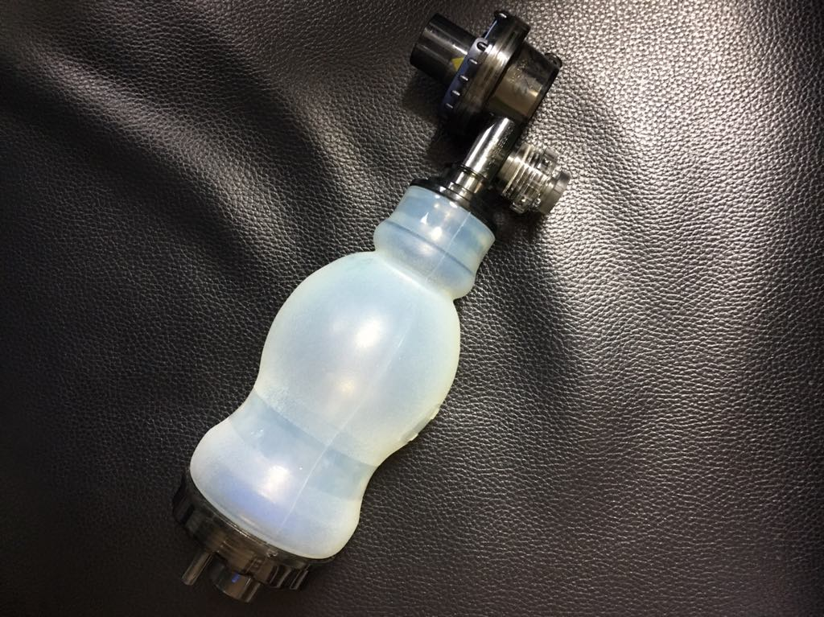
อุปกรณ์/ เครื่องมือ
Tracheostomy Tube Suctioning

Slide 19

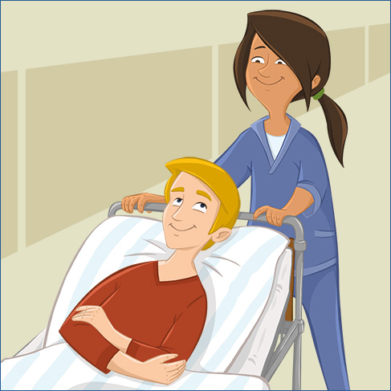
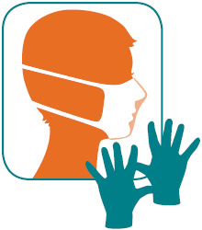


หลักการปฏิบัติ
Tracheostomy Tube Suctioning
เตรียมพร้อมผู้ป่วย
Precautions

Slide 20


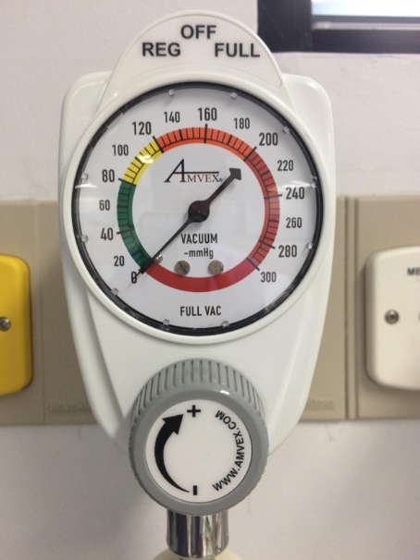
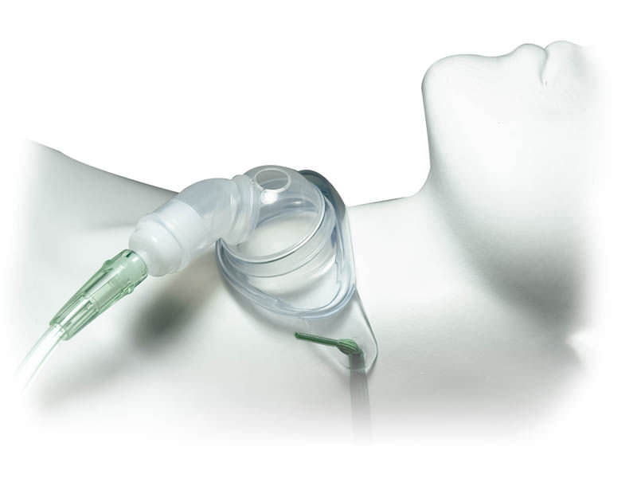

Tracheostomy Tube Suctioning
Pre-Oxygenation
Suction pressure

Slide 21

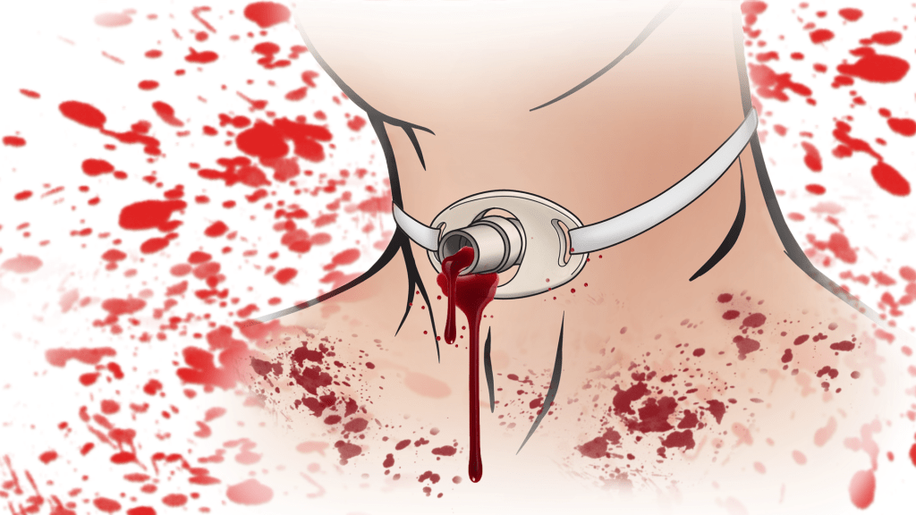
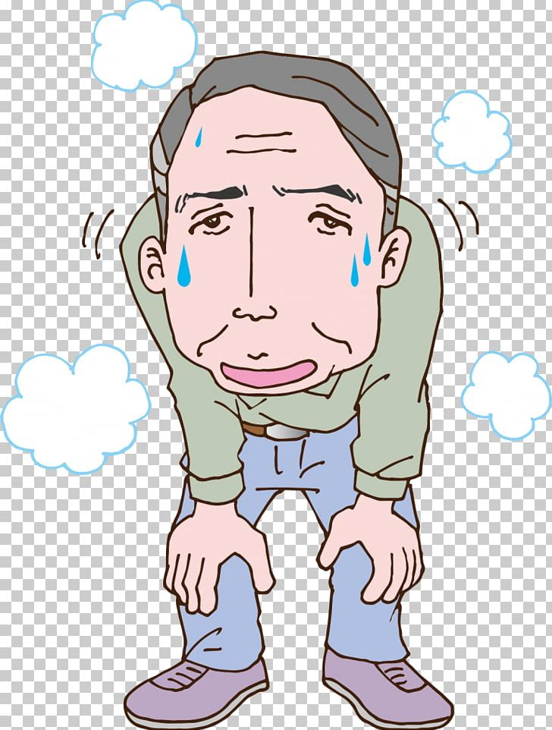


Tracheostomy Tube Suctioning
Prevent trauma
https://youtu.be/ZHvloiczAKU?si=GBeDNp15MJZe70AH
Prevent hypoxia

Slide 22

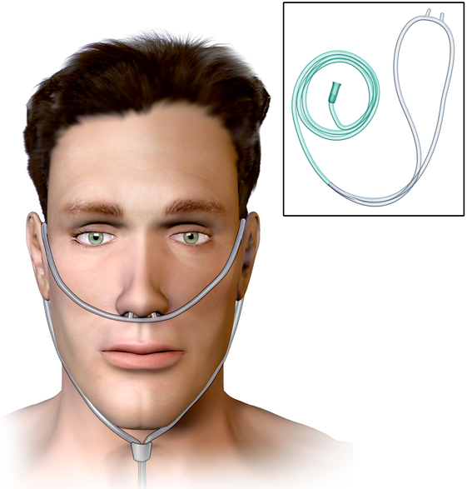
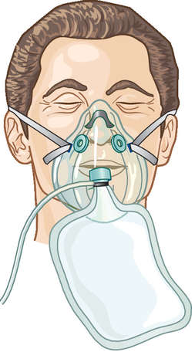
Oxygen Therapy
Nasal Cannula Mask with Reservoir Bag
https://commons.wikimedia.org/wiki/File:Nasal_Cannula_(Adult).png, https://medical-dictionary.thefreedictionary.com/Optical+recognition

Slide 23
Oxygen Therapy
หลักการให้ออกซิเจนแก่ผู้ป่วย
ออกซิเจนถือเป็นยาชนิดหนึ่งที่แพทย์จะต้องมีแผนการรักษาให้กับผู้ป่วย
ให้ออกซิเจนตามความต้องการของผู้ป่วยแต่ละราย
ให้ออกซิเจนผ่านเครื่องควบคุมความชื้น (Humidifier) เสมอ
อุปกรณ์การให้ออกซิเจนแต่ละชนิดสามารถให้ความเข้มข้นของ ออกซิเจนต่างกัน
(Sorrentino & Remmert, 2019; Perry & Potter, 2019)

Slide 24

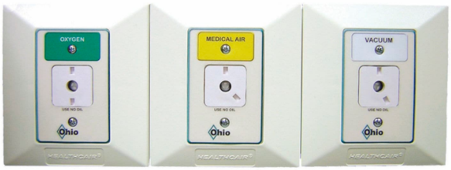
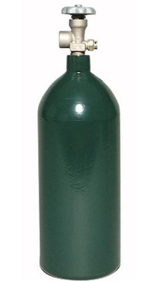
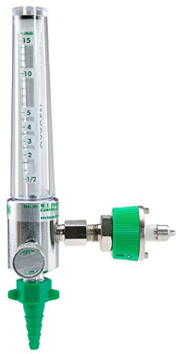



อุปกรณ์/ เครื่องมือ
Oxygen Therapy

Slide 25


อุปกรณ์/ เครื่องมือ
Oxygen Therapy
Nasal Cannula
Flow rate 1 - 6 LPM
O₂ Concentration 24 - 44 %
Mask with Reservoir Bag
Flow rate 10 - 15 LPM
O₂ Concentration 70 - 100 %

Slide 26

ข้อควรจำ
Oxygen Therapy
การให้ออกซิเจนชนิด nasal cannula ที่มากกว่า 3 ลิตร/ นาที ควรให้ผ่านความชื้นเสมอ
การให้ออกซิเจนชนิด mask with reservoir bag จะต้องแน่ใจว่าถุงโป่งอยู่เสมอ และไม่แฟบเกินครึ่งถุงขณะผู้ป่วยหายใจเข้า
หมั่นตรวจสอบการหักพับงอของท่อสายยาง รวมถึงเครื่องควบคุมความชื้นให้มี sterile water อยู่ในระดับ minimum – maximum ตลอดเวลา
(รัตนา มาศเกษม, 2552; วัฒนา พันธุ์ศักดิ์, 2553; Nugent & Vitale, 2017; Perry & Potter, 2019)

Slide 27
เอกสารอ้างอิง
รัตนา มาศเกษม. (2552). การดูดเสมหะ. ในสุปาณี เสนาดิสัย, และมณี อาภานันทิกุล (บรรณาธิการ), คู่มือปฏิบัติการพยาบาล. (หน้า 195 - 200). กรุงเทพฯ: จุดทอง.
รัตนา มาศเกษม. (2552). การบำบัดด้วยออกซิเจน. ในสุปาณี เสนาดิสัย, และมณี อาภานันทิกุล (บรรณาธิการ), คู่มือปฏิบัติการพยาบาล. (หน้า 200 - 208). กรุงเทพฯ: จุดทอง.
วัฒนา พันธุ์ศักดิ์. (2553). การดูดเสมหะ (Suctioning). ในสิริรัตน์ ฉัตรชัยสุชา, ปรางทิพย์ อุจะรัตน, และณัฐสุรางค์ บุญจันทร์ (บรรณาธิการ), ทักษะพื้นฐานทางการพยาบาล. (หน้า 213 - 224). กรุงเทพฯ: เอ็น พี เพรส.
วัฒนา พันธุ์ศักดิ์. (2553). การให้แก๊สออกซิเจน (Oxygen administration). ในสิริรัตน์ ฉัตรชัยสุชา, ปรางทิพย์ อุจะรัตน, และณัฐสุรางค์ บุญจันทร์ (บรรณาธิการ), ทักษะพื้นฐานทางการพยาบาล. (หน้า 197 - 212). กรุงเทพฯ: เอ็น พี เพรส.
Nugent, P. M. & Vitale, B. A. (2017). Davis Essential Nursing Content + Practice Question. Fundamental. (2nd ed.). Philadelphia: F. A. Davis company.
Perry, A. G. & Potter, P. A. (2019). Mosby’s Pocket Guide to Nursing Skills & Procedures. (9th ed.). St. Louis: ELSEVIER.
Peterson, R. V. (2017). Clinical Companion for Fundamentals of Nursing: Just the Facts. (9th ed.). St. Louis: ELSEVIER.
Sorrentino, A. S. & Remmert, L. L. (2019). Mosby’s Essentials for Nursing Assistants. (6th ed.). St. Louis: ELSEVIER.

Slide 28

คำถามท้ายบทเรียน
https://www.adlerthailand.com

